Slide 1
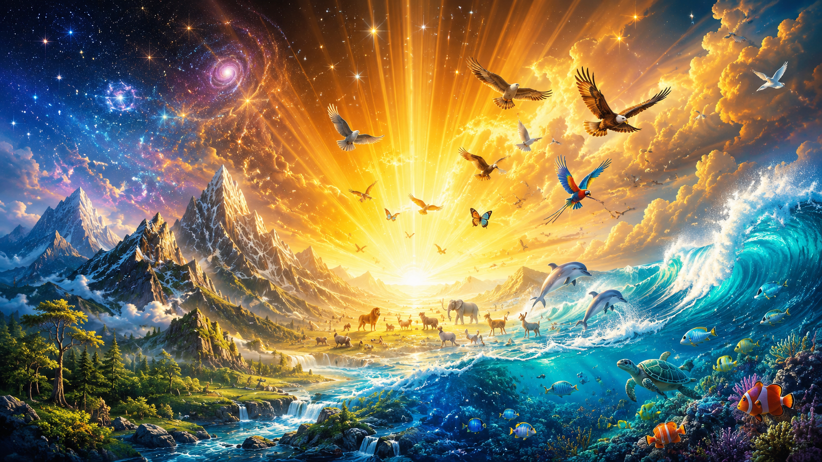
SERIE LOS ATRIBUTOS DE DIOS
LA
INDEPENDENCIA
DE DIOS
Dios no depende de su creación.
Nosotros tenemos independencia real, pero limitada.
Lección para niños hasta 12 años
Notes:
Lección revisada: menos repetición, hilo argumental más claro, incorpora la independencia como atributo comunicable de forma limitada y actividades más exigentes.

Slide 2
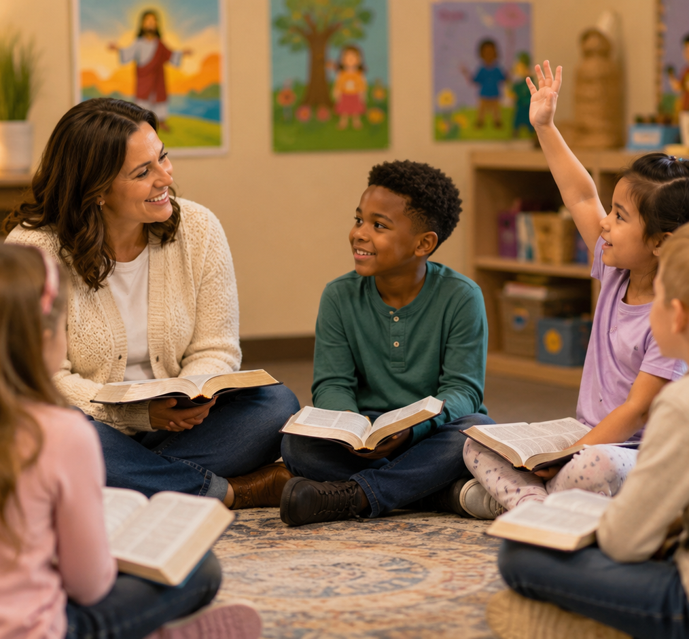
EL HILO DE LA CLASE
Hoy vamos a seguir una ruta:
1
Dios existe por sí mismo
2
La creación depende de Él
3
Nuestra dependencia apunta al Creador
4
Nuestra independencia es real, pero limitada
5
Por eso confiamos, adoramos y decidimos bien
Pregunta para abrir: ¿qué cosas puedo hacer solo, y qué cosas nunca puedo hacer sin recibir ayuda?
Serie los atributos de Dios · La independencia de Dios · 2
2
Notes:
Esta diapositiva evita perder el hilo. Repite la ruta brevemente cada vez que entres a una sección nueva.

Slide 3
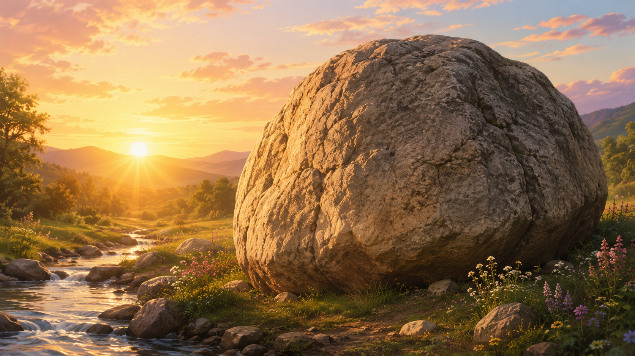
DEFINICIÓN CLARA
Independencia de Dios
Hechos 17:25
“Él es quien da a todos vida y aliento y todas las cosas.”
Dios no depende de su creación para existir ni para ninguna necesidad.
Él tiene vida en sí mismo.
Todo lo creado recibe vida de Él.
Idea central:
Dios no recibe vida.
Dios da vida.
Serie los atributos de Dios · La independencia de Dios · 3
3
Notes:
Si quieres usar la palabra “aseidad”, sólo dilo como dato: significa que Dios existe por sí mismo. No hagas de esa palabra el centro.

Slide 4
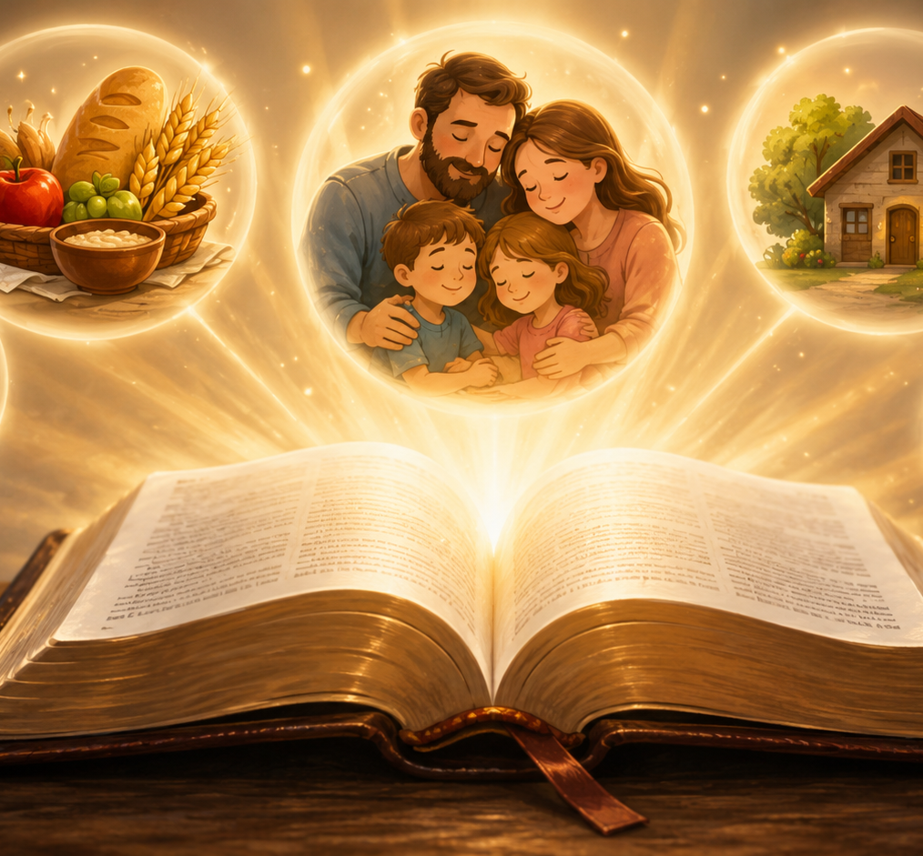
VAMOS A LAS ESCRITURAS
Lean y descubran: ¿qué dice el texto sobre Dios y qué dice sobre nosotros?
Hechos 17:24-25
Dios no necesita; Dios da vida.
Juan 5:26
El Padre tiene vida en sí mismo.
Éxodo 3:14
Dios es “YO SOY”.
Romanos 11:36
Todo es de Él, por Él y para Él.
Salmo 50:10-12
Dios no depende de nuestras cosas.
Juan 15:5
Nosotros no podemos nada separados de Cristo.
Serie los atributos de Dios · La independencia de Dios · 4
4
Notes:
Asigna textos a grupos. Pide que cada grupo responda en una frase: “Dios es…” y “nosotros somos/necesitamos…”.

Slide 5
TEXTO CENTRAL
Hechos 17:24-25
“El Dios que hizo el mundo y todas las cosas que en él hay... no es honrado por manos de hombres, como si necesitase de algo; pues él es quien da a todos vida y aliento y todas las cosas.”
CREADOR
INDEPENDIENTE
DADOR
hizo el mundo
no necesita nada
da vida y aliento
Pregunta clave: si Él da todo, ¿qué nos toca a nosotros recibir, agradecer y obedecer?
Serie los atributos de Dios · La independencia de Dios · 5
5
Notes:
Tres palabras para grabar: Creador, independiente, dador. Esta diapositiva da el marco bíblico antes de la apologética.

Slide 6
CREADOR Y CRIATURA: LA GRAN DIFERENCIA
CRIATURA
CREADOR
• Recibe existencia.
• Tiene comienzo.
• Cambia y se cansa.
• Depende de Dios.
• Da existencia.
• No tuvo comienzo.
• No se agota.
• Existe por sí mismo.
Dios no es “una criatura más grande”. Él es quien hizo toda criatura.
Serie los atributos de Dios · La independencia de Dios · 6
6
Notes:
Esta distinción sostiene toda la lección. Si los niños entienden esto, entenderán mejor los argumentos apologéticos y la aplicación práctica.

Slide 7
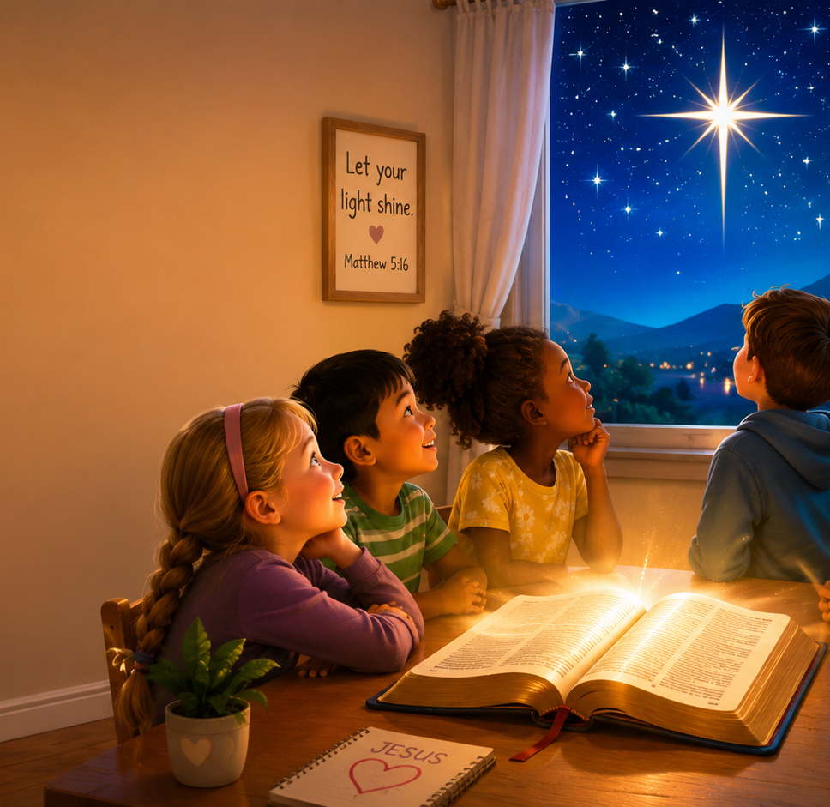
ESTE ATRIBUTO TAMBIÉN SE COMUNICA
¿En qué sentido somos “independientes”?
Dios nos hizo personas reales, no robots.
• Podemos pensar, escoger y responder.
• No necesitamos pedir permiso a cada persona para cada decisión.
• Somos responsables por lo que hacemos.
• Pero nuestra vida, fuerzas y sabiduría vienen de Dios.
Independencia humana = real, recibida y limitada.
Serie los atributos de Dios · La independencia de Dios · 7
7
Notes:
Usa el lenguaje del usuario: una persona puede tomar decisiones sin pedir permiso a todos. Pero eso no significa independencia absoluta. Es una independencia creada, moralmente responsable y bajo Dios.

Slide 8
INDEPENDENCIA LIMITADA: TRES CÍRCULOS
Decido
de verdad
Dependo
de Dios
Respondo
ante Dios
Una buena decisión cristiana no dice: “soy mi propio dios”. Dice: “Dios me hizo responsable; voy a decidir delante de Él”.
Ejemplo: puedo elegir estudiar, pedir perdón o decir la verdad. Pero necesito gracia, sabiduría y fuerzas de Dios.
Serie los atributos de Dios · La independencia de Dios · 8
8
Notes:
Mantén un equilibrio: no fatalismo, no autonomía absoluta. Los niños pueden decidir de verdad, pero no existen por sí mismos ni son la autoridad final sobre el bien y el mal.

Slide 9
APOLOGÉTICA: PREGUNTAS BIEN HECHAS
No apagamos la mente. Pensamos mejor.
La Biblia nos dice quién es Dios. La realidad también deja huellas de su Creador.
• ¿Por qué existe algo?
• ¿De qué depende todo?
• ¿Por qué el mundo tiene orden?
• ¿Por qué somos responsables por nuestras decisiones?
Estas preguntas preparan el terreno para escuchar la Palabra de Dios.
Serie los atributos de Dios · La independencia de Dios · 9
9
Notes:
Introduce la apologética como una ayuda. No pretendas que el argumento salve por sí mismo. Sirve para quitar obstáculos y mostrar que la fe bíblica no es irracional.

Slide 10
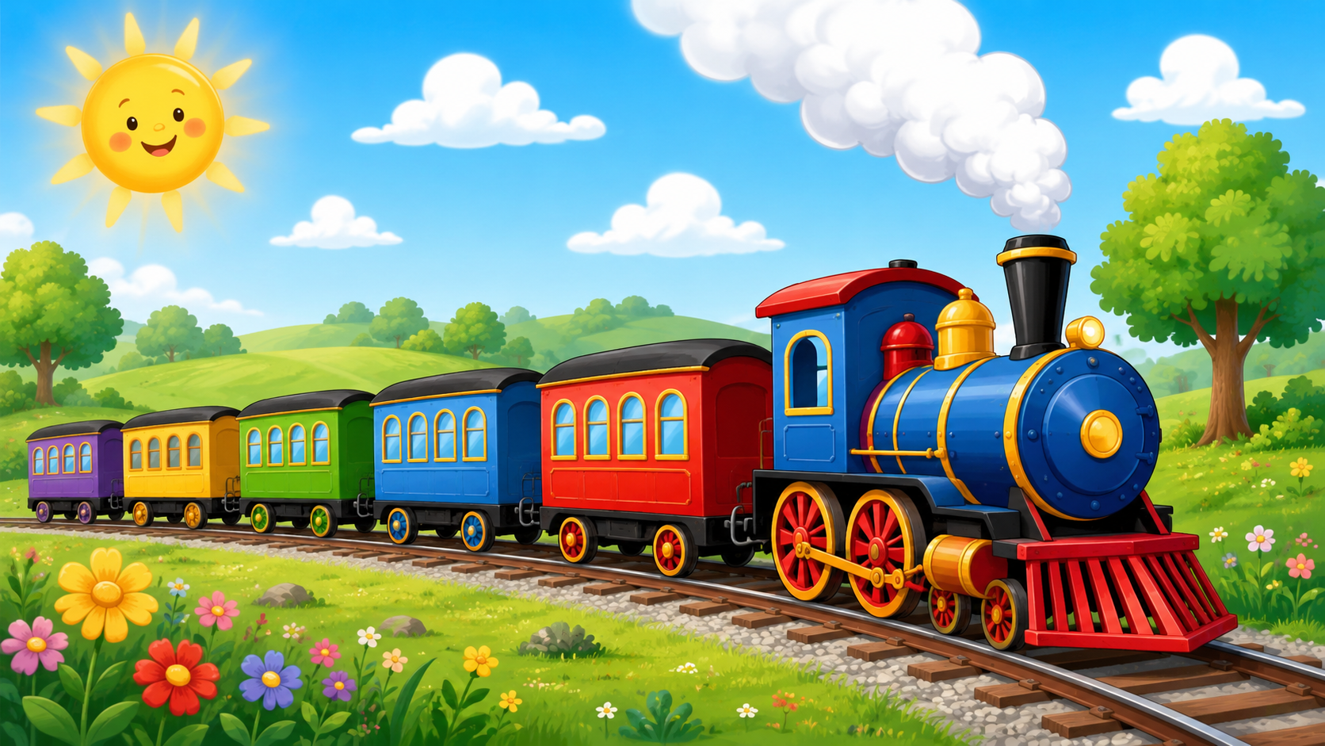
ARGUMENTO 1: TODO LO DEPENDIENTE APUNTA A UN FUNDAMENTO
No basta decir: “depende de otra cosa”.
• Un vagón no mueve todo el tren.
• Una cadena de cosas dependientes necesita un fundamento.
• Si nada tuviera vida en sí mismo, nada podría existir.
• La Biblia presenta a Dios como el fundamento independiente.
Conclusión: la dependencia no se explica sola.
Serie los atributos de Dios · La independencia de Dios · 10
10
Notes:
Argumento de dependencia/contingencia explicado para niños. Evita hacerlo repetitivo con la cadena práctica: aquí es razonamiento, no actividad.

Slide 11
ARGUMENTO 2: LO QUE COMIENZA NECESITA CAUSA
1
Lo que comienza
no aparece solo
2
El universo
tuvo comienzo
3
Su causa debe ser
mayor que él
4
La Biblia dice:
Dios creó
Importante: no decimos que “todo” necesita causa. Decimos que lo que comienza a existir necesita causa. Dios no comenzó.
Serie los atributos de Dios · La independencia de Dios · 11
11
Notes:
Argumento del comienzo del universo, inspirado en una formulación moderna. Evita detalles técnicos; subraya la diferencia entre lo que comienza y Dios, que no comienza.

Slide 12
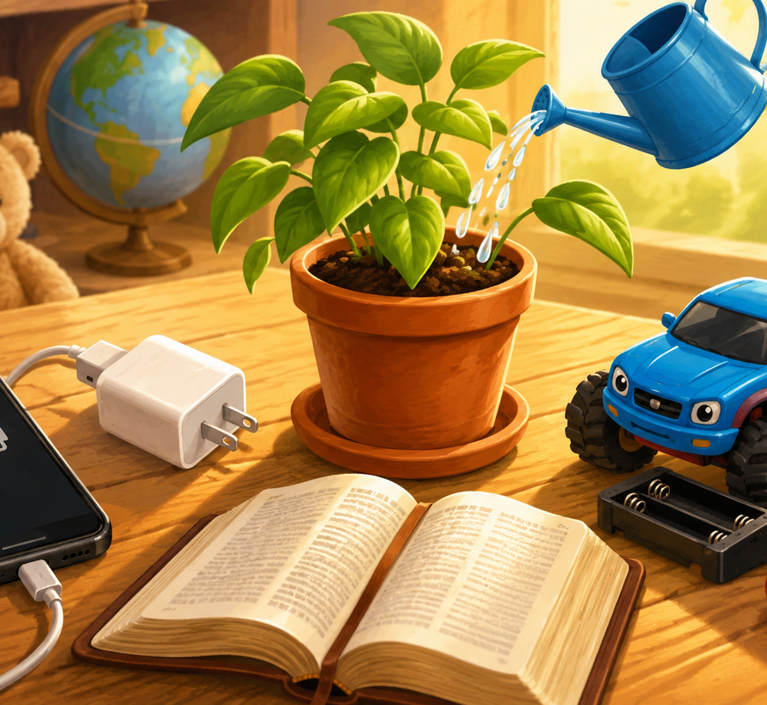
ARGUMENTO 3: UN MUNDO QUE SE PUEDE ENTENDER
La realidad tiene orden.
• Podemos sumar y medir.
• La lógica funciona.
• El cuerpo, la luz, el agua y las plantas tienen patrones.
• Un mundo inteligible apunta a una mente sabia, no al absurdo.
Esto no reemplaza la Biblia; nos ayuda a ver que creer en un Creador sabio tiene sentido.
Serie los atributos de Dios · La independencia de Dios · 12
12
Notes:
Conecta con sentido común sin entrar en ejemplos demasiado abstractos. “Si todo fuera caos, estudiar ciencias, matemáticas o lenguaje no tendría sentido”.

Slide 13
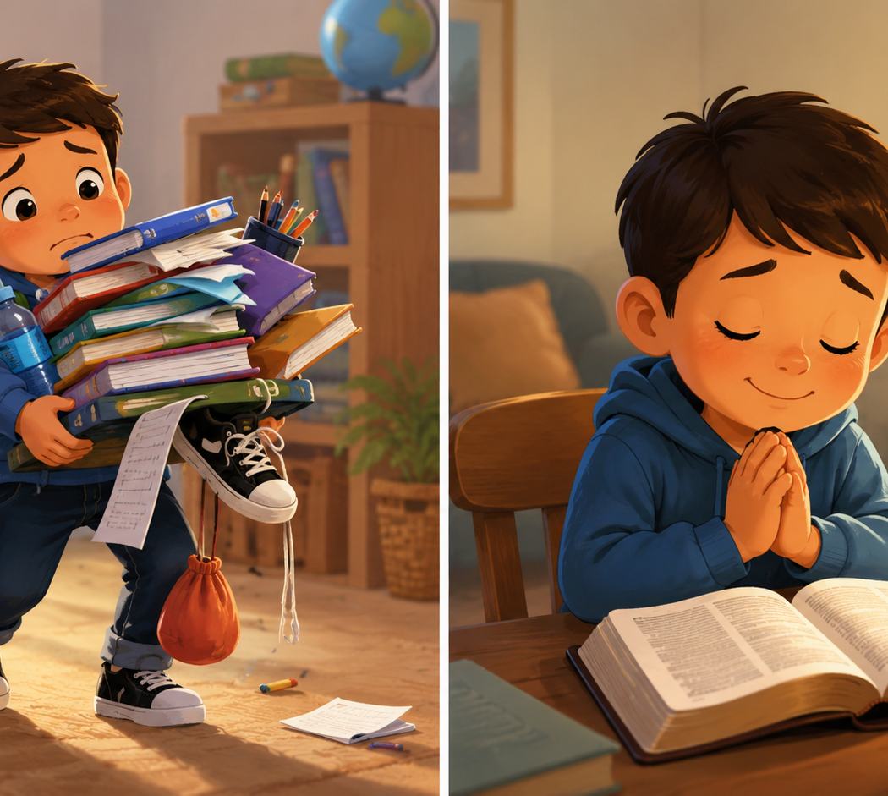
ARGUMENTO 4: PERSONAS QUE DECIDEN Y RESPONDEN
Nuestra independencia limitada también apunta a Dios.
• Sabemos que algunas decisiones son buenas o malas.
• Podemos reconocer culpa, pedir perdón y corregir.
• Actuamos como personas responsables, no como piedras o máquinas.
• Eso encaja con haber sido creados a imagen de Dios.
Pregunta: si sólo fuéramos materia sin propósito, ¿por qué hablaríamos de responsabilidad?
Serie los atributos de Dios · La independencia de Dios · 13
13
Notes:
No hagas una discusión filosófica pesada. Lleva a una intuición: los niños saben que decidir bien importa. Esa responsabilidad tiene mejor sentido si somos criaturas de un Dios personal y justo.

Slide 14
PREGUNTA DIFÍCIL: ¿QUIÉN HIZO A DIOS?
Respuesta corta:
Nadie hizo a Dios.
Lo que comienza necesita causa.
→
Dios no comenzó.
Lo que depende necesita fundamento.
→
Dios no depende.
Lo creado recibe vida.
→
Dios tiene vida en sí mismo.
Éxodo 3:14
“YO SOY EL QUE SOY.”
Dios no es una pieza más dentro del mundo. Él es el fundamento de todo lo demás.
Serie los atributos de Dios · La independencia de Dios · 14
14
Notes:
Esta responde una objeción clásica. Corrige con paciencia: es buena pregunta, pero confunde Creador y criatura.

Slide 15
JUNTEMOS LAS PIEZAS
Dependencia
Comienzo
las criaturas reciben
el universo no se explica solo
Todo apunta al
DIOS CREADOR INDEPENDIENTE
Orden
Persona
la realidad se puede entender
decidimos y respondemos
Serie los atributos de Dios · La independencia de Dios · 15
15
Notes:
Di explícitamente: estos argumentos no son cuatro lecciones separadas; son pistas que se unen. La Biblia nombra al Creador: el Dios vivo y verdadero.

Slide 16
¿Y ENTONCES DIOS ME AMA?
Sí. Y su amor es más precioso.
Dios no nos ama porque nos necesite.
Nos ama porque Él es bueno.
• Su amor no nace de vacío.
• Su cuidado no depende de que lo completemos.
• En Cristo, Dios se acerca por pura gracia.
El Dios independiente decidió amar, salvar y sostener.
Serie los atributos de Dios · La independencia de Dios · 16
16
Notes:
Aplicación afectiva y evangélica. La independencia de Dios no lo hace frío; hace su amor más libre y generoso.

Slide 17
ADORACIÓN: NO COMPLETAMOS A DIOS
Salmo 50:12
“Si yo tuviese hambre, no te lo diría a ti; porque mío es el mundo y su plenitud.”
• Dios no se vuelve más Dios cuando cantamos.
• Dios no necesita nuestras cosas para ser feliz.
• Adoramos porque Él es digno y nosotros necesitamos acercarnos a Él.
Pregunta de conversación: ¿qué cambia cuando entiendo que la adoración no ayuda a Dios, sino que ordena mi corazón ante Dios?
Serie los atributos de Dios · La independencia de Dios · 17
17
Notes:
Haz que respondan con ejemplos: cantar por obligación versus cantar con gratitud; orar para manipular versus orar porque dependemos de Dios.

Slide 18
VIDA COTIDIANA: DEPENDER BIEN
Depender de Dios no es flojera.
Es hacer mi parte sabiendo que mi vida, fuerzas y resultados están en sus manos.
• Estudio con responsabilidad.
• Pido perdón cuando peco.
• No vivo como si todo dependiera de mí.
• Oro porque Dios no se cansa.
Pregunta: ¿en qué área estoy actuando como si no necesitara a Dios?
Serie los atributos de Dios · La independencia de Dios · 18
18
Notes:
Equilibra acción y dependencia. Depender de Dios no es pasividad; es obediencia humilde.

Slide 19
ACTIVIDAD 1: MAPA DE DEPENDENCIA
Elijan un objeto o situación y rastreen sus dependencias hasta llegar al Creador.
Objeto
Causas cercanas
Naturaleza
Sustento de Dios
Respuesta
Ejemplo avanzado:
Pan → panadero/trigo → tierra/agua/sol → Dios sostiene todo → gratitud, trabajo, no desperdiciar
Regla: no basta decir “Dios” rápido; expliquen las causas intermedias y luego el fundamento final.
Serie los atributos de Dios · La independencia de Dios · 19
19
Notes:
Actividad más exigente. Pídeles que eviten respuestas simplonas. Deben explicar causas cercanas y causa última. Pueden trabajar con pan, celular, colegio, casa, amistad, respiración.

Slide 20
ACTIVIDAD 2: TRIBUNAL DE IDEAS
Lean cada frase. Detecten el error y propongan una frase mejor.
“Como puedo decidir, no necesito a Dios.”
“Si Dios no me necesita, entonces no le importo.”
Error: confunde independencia limitada con independencia absoluta.
Error: cree que el amor siempre nace de necesidad.
“Dios sostiene todo, así que no importa si soy irresponsable.”
“El mundo se explica solo; siempre hubo algo antes.”
Error: usa la soberanía de Dios como excusa para desobedecer.
Error: no llega al fundamento independiente.
Serie los atributos de Dios · La independencia de Dios · 20
20
Notes:
Hazlo en equipos. Deben explicar “el error” y luego crear una versión verdadera. Ejemplos: “Puedo decidir, pero necesito a Dios para vivir y decidir bien”.

Slide 21
ACTIVIDAD 3: INDEPENDENCIA LIMITADA EN CASOS REALES
Caso 1
Caso 2
Quiero responder mal porque me molestaron.
Tengo prueba y digo: “Dios me ayudará”, pero no estudio.
¿Soy libre para decidir? ¿Qué decisión reconoce que dependo de Dios?
¿Es dependencia o irresponsabilidad?
Caso 3
Caso 4
Mis amigos quieren que haga algo malo.
Me equivoqué y debo pedir perdón.
¿De quién no debo depender? ¿De quién sí debo depender?
¿Qué significa ser responsable delante de Dios?
Objetivo: distinguir entre libertad responsable, rebeldía y dependencia humilde.
Serie los atributos de Dios · La independencia de Dios · 21
21
Notes:
No preguntes sólo “qué harías”. Exige razones. Deben usar el lenguaje de la lección: independencia limitada, dependencia de Dios, responsabilidad.

Slide 22
DESAFÍO FINAL: COMPLETA EL RAZONAMIENTO
Completen las frases sin mirar apuntes:
1
Dios no depende de la creación porque…
2
Una criatura depende de Dios porque…
3
Mi independencia es real cuando…
4
Mi independencia es limitada porque…
5
La dependencia del mundo apunta a…
No buscamos repetir palabras: buscamos que puedan explicarlo con entendimiento.
Serie los atributos de Dios · La independencia de Dios · 22
22
Notes:
Cierre evaluativo. Si responden bien, entendieron. Si responden mal, vuelve a Creador/criatura e independencia limitada.

Slide 23
MEMORICEMOS
Independencia de Dios:
Dios no depende de su creación para existir
o para ninguna necesidad.
Hechos 17:25
“Él es quien da a todos vida y aliento y todas las cosas.”
Frase corta: Dios no depende de mí; yo dependo de Él.
Serie los atributos de Dios · La independencia de Dios · 23
23
Notes:
Pide que lo repitan, luego que un niño explique la diferencia entre independencia de Dios e independencia humana.

Slide 24
RETO PARA LA CASA
Esta semana:
• Lee Hechos 17:24-25 con tu familia.
• Haz un mapa de dependencia de una comida, una tarea o un objeto.
• Escribe una decisión donde debas actuar con independencia responsable.
• Ora: “Señor, dependo de Ti para vivir y decidir bien”.
Idea para conversar en casa:
¿Qué diferencia hay entre ser responsable y actuar como si no necesitara a Dios?
Serie los atributos de Dios · La independencia de Dios · 24
24
Notes:
Reto conectado con las actividades. Busca que la lección salga de la sala y llegue a decisiones concretas.

Slide 25
OREMOS
Señor, gracias porque Tú tienes vida en Ti mismo
y nos das vida, aliento y todas las cosas.
Enséñanos a depender de Ti y a decidir con responsabilidad. Amén.
La independencia de Dios
Notes:
Cierra con calma y reverencia.

